Slide 1
人工智能的本质 与 产业未来的创新
谢耘 博士
首都科技领军人才
海航科技首席科学家
2018.10.18

Slide 2
机上杂志的一段话
当把常识升华以后，
人的普遍水平就降到了常识以下。
---佚名

Slide 3
从理想到现实的人工智能

Slide 4
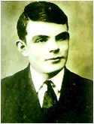
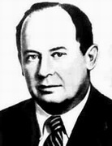
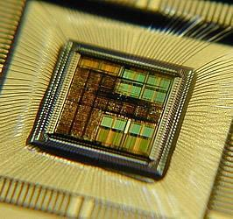
计算机的本质：可编程逻辑计算
1936年建立图灵机（Turing machine）模型，奠定了可计算理论的基础；
提出图灵测试，阐述了机器智能的概念 。
1945年提出现代计算机体系结构
"冯·诺依曼机"，其中心就是有存储程序原则--指令和数据一起存储．
4
英国科学家艾兰.图灵
美籍匈牙利数学家冯.诺依曼
4

Slide 5
人工智能的诞生：志存高远
1956年夏，达特茅斯学院诞生“人工智能”
1965年，H. A. Simon（1916-2001，心理学家，1978年获诺贝尔经济学奖，卡耐基-梅隆大学任职）：“二十年内，机器将能完成人能做到的一切工作。”
1967年，Marvin Minsky（1927-，认知科学家，麻省理工学院 AI实验室任职）：“一代之内……创造‘人工智能’的问题将获得实质上的解决。”
1970年，Marvin Minsky：“在三到八年的时间里我们将得到一台具有人类平均智能的机器。”
最大的困惑在于：什么是智能？

Slide 6
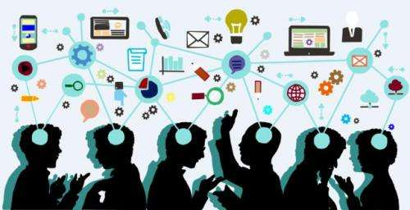
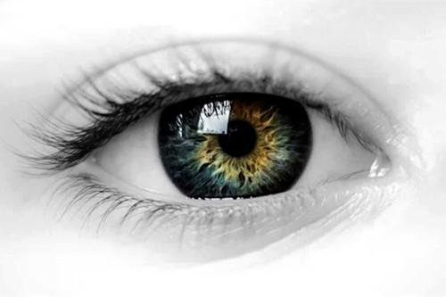
人工智能的问题：感知与认知

Slide 7
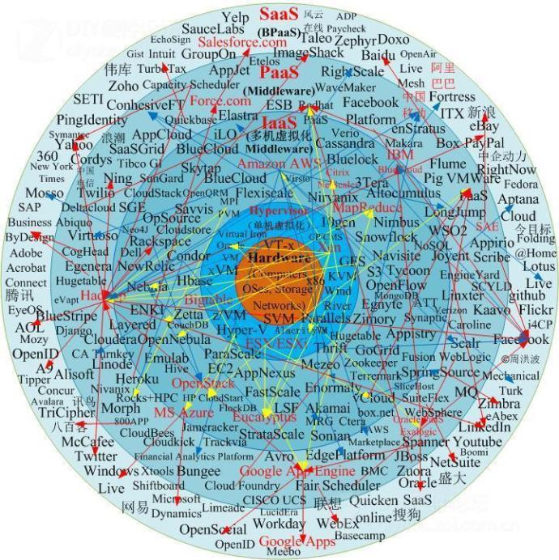
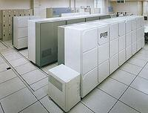
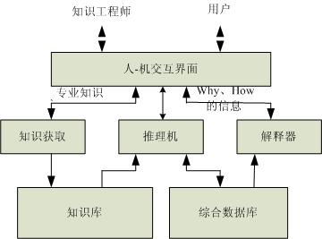
从理想到现实的坎坷之路：“暴力计算”与人工智能
基于基本通用机
制的智能机
“推理机”
知识+（通用）机制“专家系统”
知识+数据+（通用）机制
“数据应用”

Slide 8
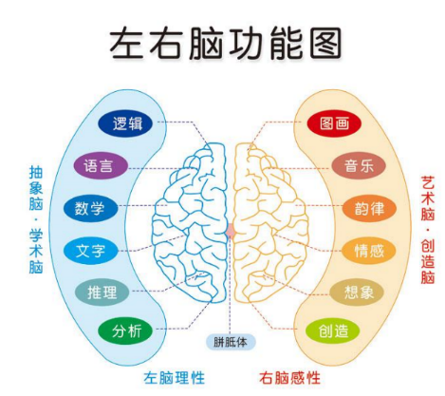
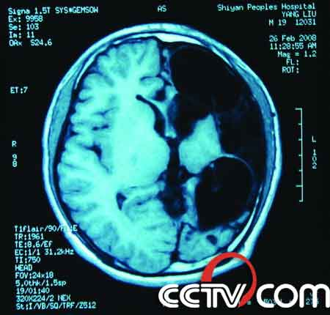
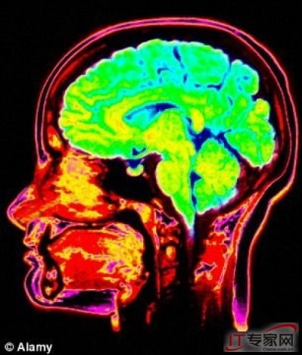
智能的大脑：超级复杂系统
1.5mm
雌雄同体
寿命3.5/28天
140亿神经元
8

Slide 9
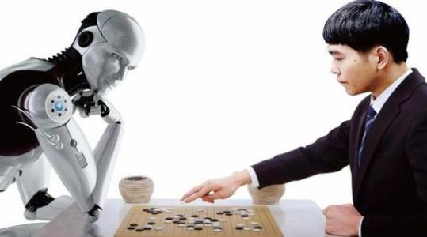
人工智能的本质：基于计算的人工算法
机器情感与AlphaGo Zero的神话

Slide 10
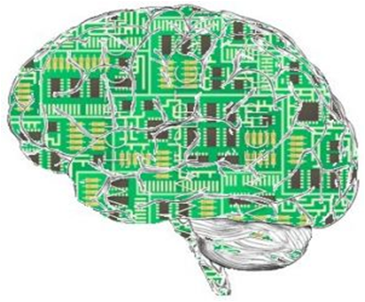
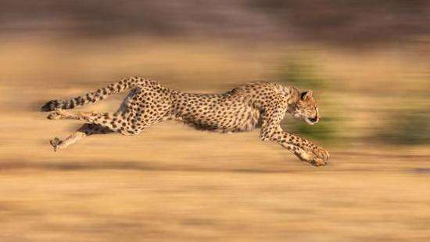
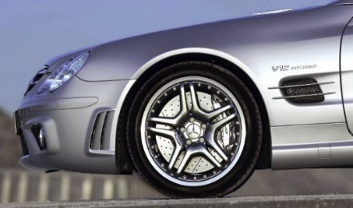
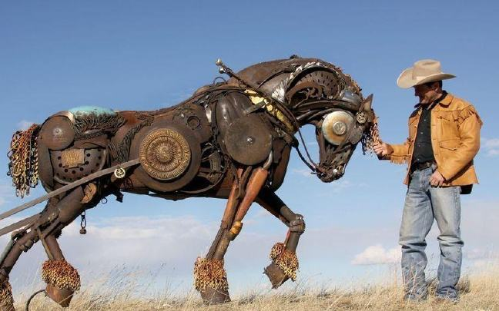
人工智能的未来：超人智能与辅助智能工具
欧盟蓝脑计划
途径1：复制人脑
2009年8月11日，负责蓝脑计划的瑞士洛桑理工学院的科学家亨利·马卡兰宣称，他们有望在2020年左右制造出科学史上第一台会“思考”的机器，它将可能拥有感觉、痛苦、愿望甚至恐惧感。
途径2：另辟蹊径
途径3：东北拌菜
10

Slide 11
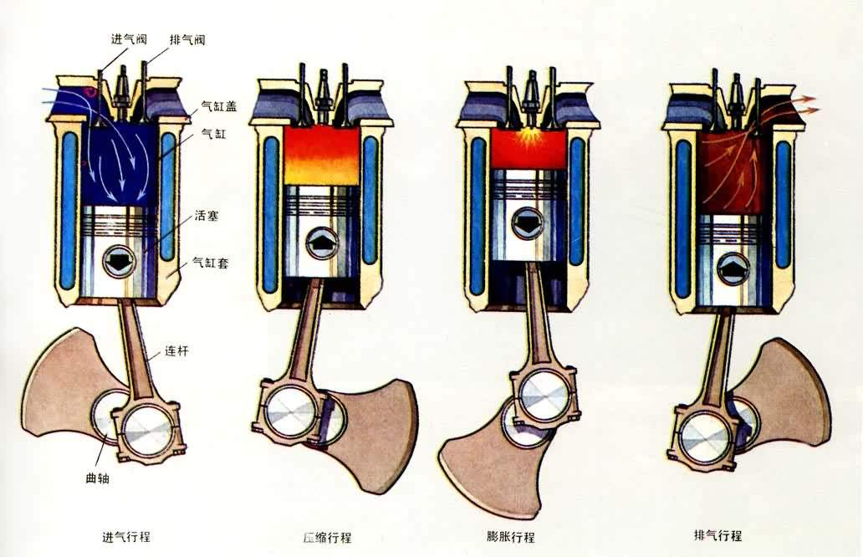
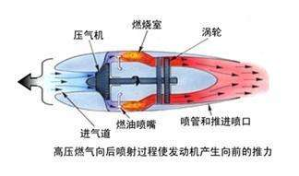
人工智能在技术体系中的定位：没有基础科学性原理
具体应用系统技术
互联网/云计算/区块链
冯诺依曼架构
基础系统原理/技术
具体应用技术
人工智能/大数据分析
操作系统/数据库/集成电路
基础共性技术
图灵机
计算复杂性理论
科学原理

Slide 12
人工智能技术的实验性
经典传统科学：简洁，精美，智慧，普适，解决抽象程度高的问题，G=g$\frac{Mm}{r^{2}}$
实验（技术）科学：Know-how，就事论事，骑驴看唱本，蠢笨，解决广泛的跨领域不同类型的具体问题，肿瘤大数据与人口预测，小孩子语音识别
方法的蠢笨与结果的“智能”，大脑解决具体问题的机制并不见得总是很精美
12

Slide 13
人工智能技术的实验性
“要成功地使用深度学习技术，仅仅知道存在哪些算法和解释它们为何有效的原理是不够的。一个优秀的机器学习实践者还需要知道如何针对具体应用挑选一个合适的算法以及如何监控，并根据实验反馈改进机器学习系统。在机器学习系统的日常开发中，实践者需要决定是否收集更多的数据、增加或减少模型容量、添加或删除正则化项、改进模型的优化、改进模型的近似推断或调整模型的软件实现。尝试这些操作都需要大量时间，因此确定正确的做法而不盲目猜测尤为重要。”
———《深度学习》【美】伊恩·古德费洛等著，MIT Press出版，2016年

Slide 14
未来的突破：系统原理

Slide 15
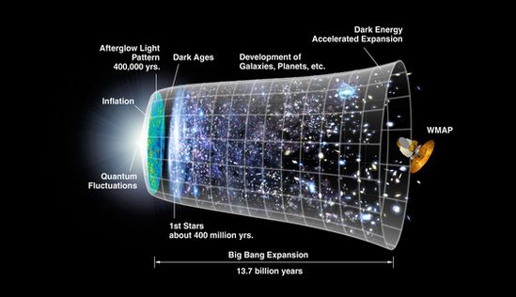
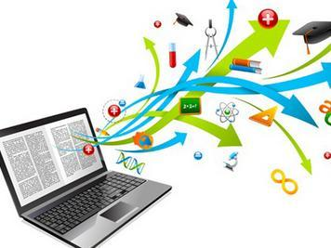
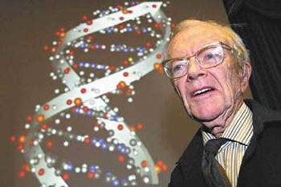
智能的本质与智能类活动：信息是意识的产物也是智能的基础

Slide 16
超越人的智力范畴：工具对人的超越
人的智能
人工智能
由人设计的
基于信息处理的机器智能

Slide 17
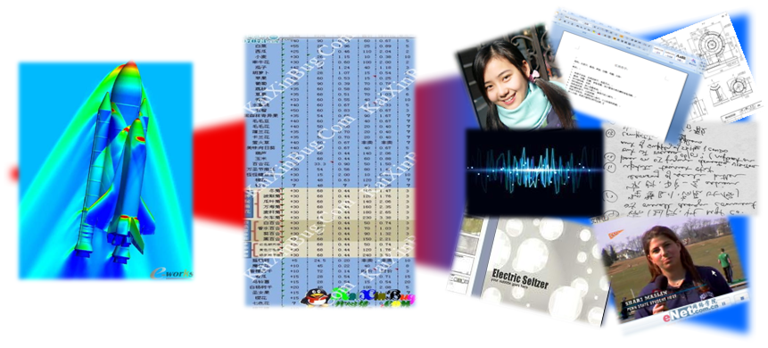
信息应用系统的历程：“点”“线”“面”

Slide 18
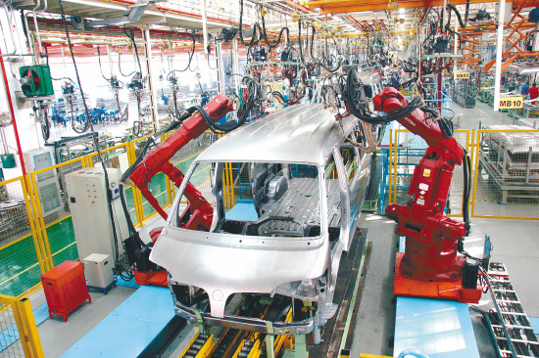
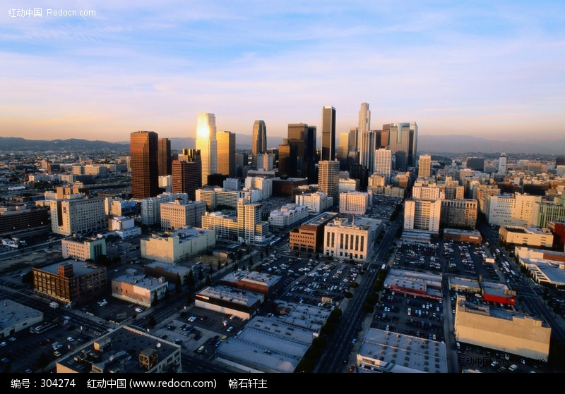
两种典型的融合基点：面向“主题”与面向“主体”
旅游
工业
互联网
健康
教育

Slide 19
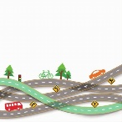
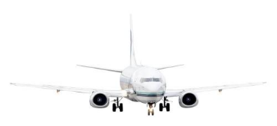
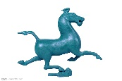
面向主题的融合服务：海航航旅云/HiApp融合服务平台
客户
服务
平台
智能化游客交互
其他第三方旅
行服务系统
分析
决策
指标
监测
市场
态势
政府
监管
平台
海航HiApp客户端
政府监管部门
场景化服务呈现
多渠道服务交付管理平台
服务开放接口
服务质量监控
咨询评价
融合服务生成
即时态势
消费模型
天气 交通 人流
多形态沟通互动
智能组合
个性定制
海航航旅云平台
航旅大数据平台
社交互动模型
大数据析
航旅数据模型
融 合 服 务 生 成 模 型
数据汇聚
游客互助
服务监测
基础服务汇聚管理
市场模型
实时发布
注册
分类
标注
评价
趋势预测
基 础 服 务 描 述 模 型
航旅环境感知
基础航旅服务
物流 交通 住宿 餐饮 娱乐 游玩 购物 文化

Slide 20
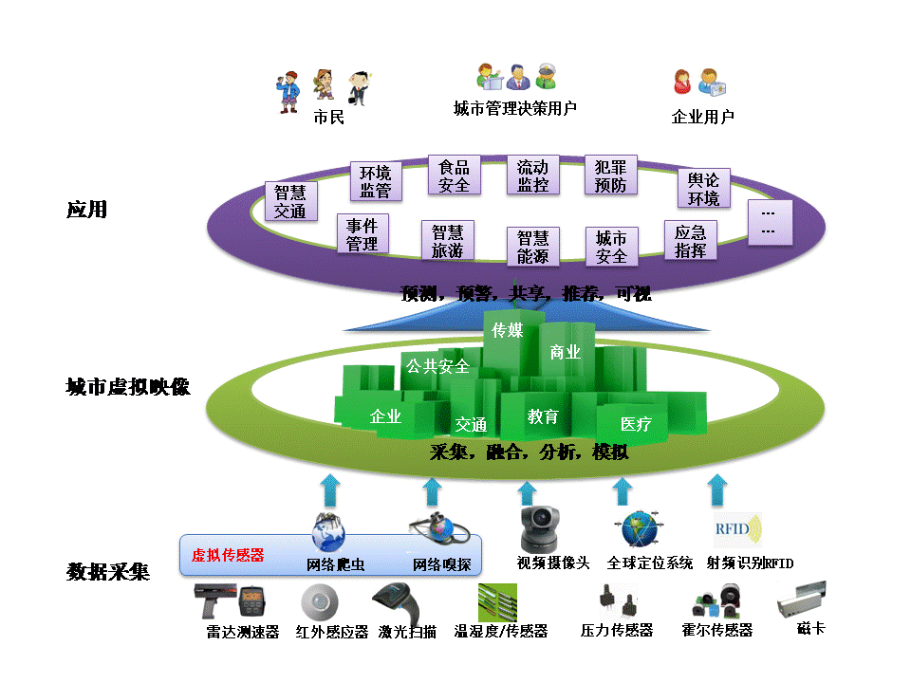
城市虚拟映像与智慧城市

Slide 21
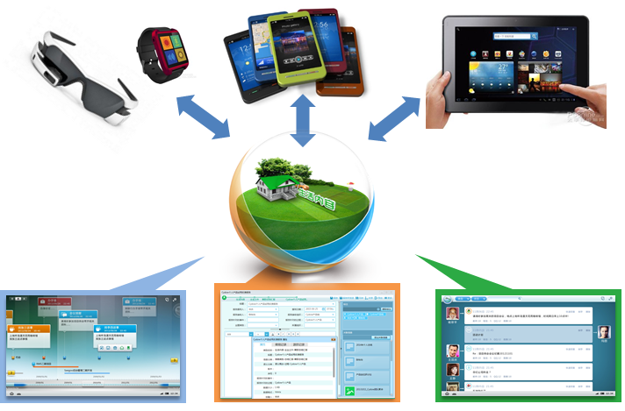
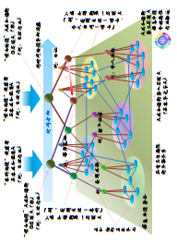
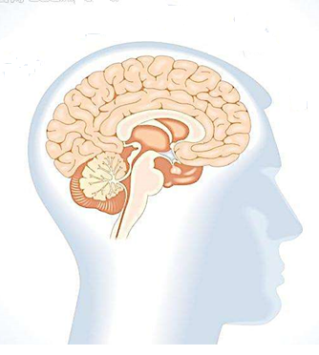
以个人虚拟映像构建智能融合应用

Slide 22
原始创新的源泉
区快链：开放的数字货币系统的产物
应用创新催生系统原理创新与具体技术的创新
22

Slide 23
历史空前的颠覆

Slide 24
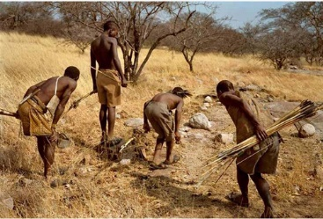
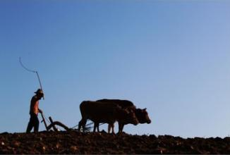
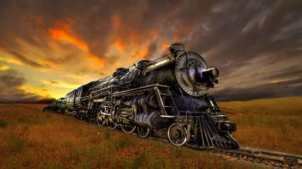
万年文明的历史跨越：海水不可斗量
信息：自由发展/创造
猎采：与兽争食/随性
农业：靠天吃饭/苦力
24
工业：自主生存/技能

Slide 25
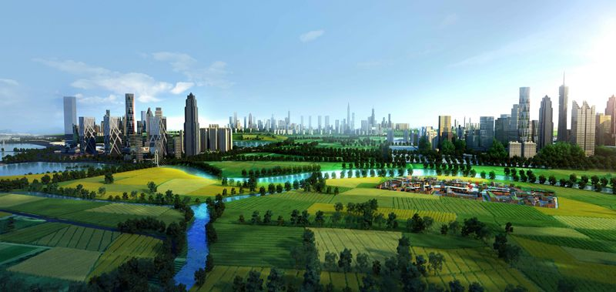
物质的世界到数据/信息的世界：人成为上帝
物质世界
虚拟世界
应用
映像
三大类应用：嵌入式，O2O，纯虚拟
25

Slide 26
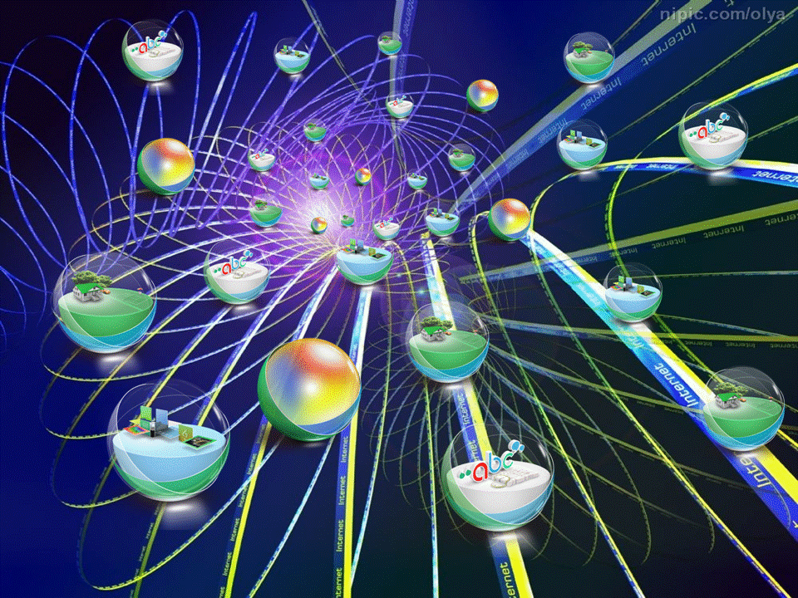
网络化的虚拟世界：颠覆来自系统级创新
追赶潮流永远也无法成为引领者
中国不应陶醉在共享单车这类创新中而失去未来

Slide 27
空前挑战：无关乎意识形态与价值判断
个人：家庭进一步解体，人类繁衍模式是否会变化？
组织：边界更加模糊，管理更加弹性，组织的文化与管理的变化
经济：市场经济永恒？计划性以什么方式出现？更加公平公正的分配方式？
政治：代议制精英治理是否会终结？信息化导致全民直接参与？
社会：扁平化与巨无霸，自由与秩序的关系？精英控制两极分化？
道德：求生存与求发展的不同道德观
国家：天下一统的人类命运共同体？中华民族复兴的目的地是什么？
人类：人类的自由发展目标是什么？自我约束（自觉性）的意义是什么？两级分化？
人与自然：绝大多数人离自然，本质与整体越来越远，意味什么？
技术进步的终点：系统超级复杂后自我崩溃？
是否需要顶层设计？（自发/本能与自觉/智慧的平衡点在哪里？）
是否需要圣人再世？（超越东西，超越历史，回到天道的原点，千年大计？）

Slide 28
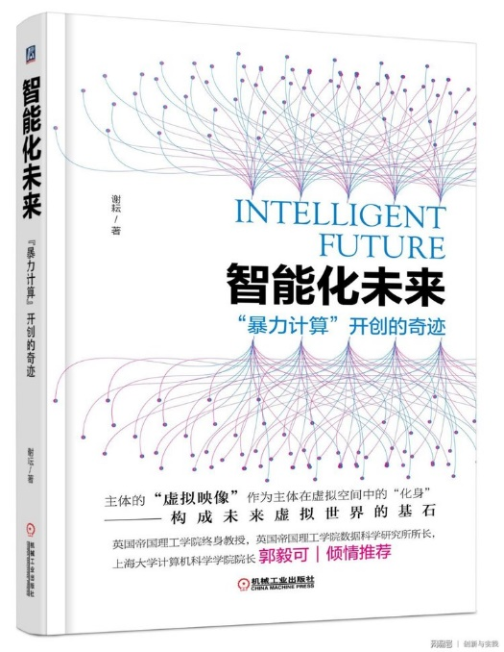
欢迎交流：谢耘13301339800（微信）
慧影Cydow

Slide 29
北京慧影智虹科技有限公司
www.cydow.com

